Slide 1
역사 / 주진오
문명의 형성과 고조선의 성립
인류의 기원과 선사 문화

Slide 2
인류의 기원과
선사 문화
인류의 발생과 구석기 시대
신석기 시대의 생활

Slide 3
학 습 목 표
신석기 시대 도구의 변화에 대해 알 수 있다.
농경과 목축이 인간 생활에 미친 영향을 말할 수 있다.

Slide 4
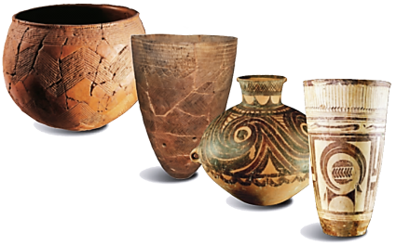
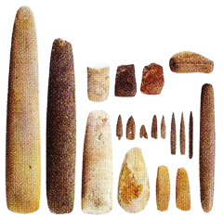
신석기 시대의 생활
p.19
신석기 시대의 생활
신석기 시대의 시작
시작: 약 1만 년 전
‘비옥한 초승달 지대’에서 농경과 목축을 시작
도구: 간석기, 토기 사용

Slide 5
신석기 시대의 생활
p.19
신석기 시대의 생활
신석기 시대의 시작
생활 모습이
크게 변화
식량의 생산
정착 생활
신석기 혁명

Slide 6
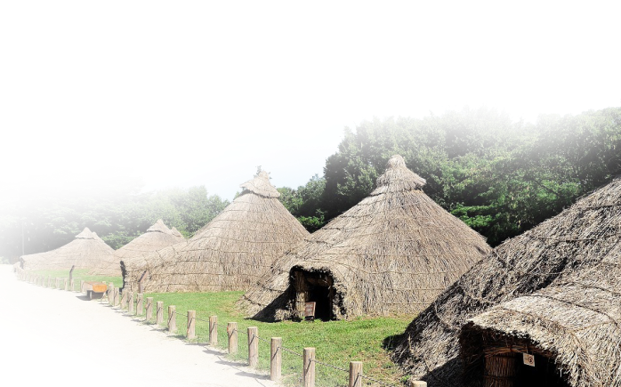
신석기 시대의 생활
p.20
신석기 시대의 생활
신석기 시대의 생활 변화
주거: 강가나 바닷가 → 움집 생활
사회: 혈연 중심의 씨족 사회
→ 부족 형성, 평등한 공동체 사회
▶ 서울 암사동 유적지 움집(복원)

Slide 7
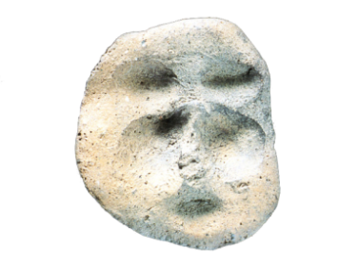
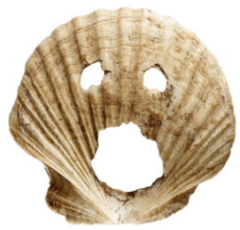
신석기 시대의 생활
p.20
신석기 시대의 생활
신석기 시대의 생활 변화
신앙 · 예술: 애니미즘, 토테미즘, 조상 숭배
→ 신앙 관련 예술품 제작
◀ 토기인면상(강원 양양 출토)
▶ 조개껍데기 가면(부산 동삼동 출토)

Slide 8
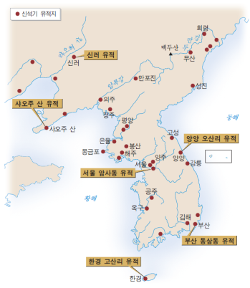
신석기 시대의 생활
p.21
신석기 시대의 생활
우리나라의 신석기 문화
만주와 한반도의 신석기 시대:
1만 년 전부터 시작, 농경 생활
유적지:
제주 한경 고산리
양양 오산리
부산 동삼동
서울 암사동 등
뼈바늘, 가락바퀴, 빗살무늬 토기

Slide 9
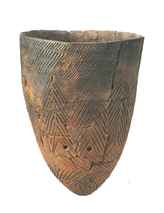
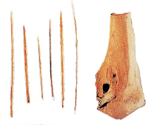
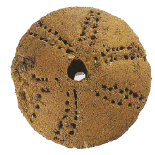
신석기 시대의 생활
p.21
신석기 시대의 생활
우리나라의 신석기 문화
경제 생활: 농경 생활 시작(조, 기장, 피 재배)
채집과 사냥 ∙ 고기잡이가 여전히 큰 비중 차지
의복 제작: 가락바퀴, 뼈바늘
토기: 빗살무늬 토기
▲ 가락바퀴
▲ 뼈바늘과 바늘통
▲ 빗살무늬 토기

Slide 10
스스로 정리하기
신석기 시대의 생활
신석기 시대에는 식량을 생산하는 경제생활이 시작되어 인류의 생활은 여러 분야에서 크게 달라졌다. 이 같은 변화를 무엇이라고 하는가?
신석기 혁명

Slide 11
스스로 정리하기
신석기 시대의 생활
신석기 시대 사람들이 거주하던 곳으로, 땅을 파 터를 다지고 기둥을 세운 후 짚이나 억새를 덮어 만든 집이다.
움집

